Slide 1
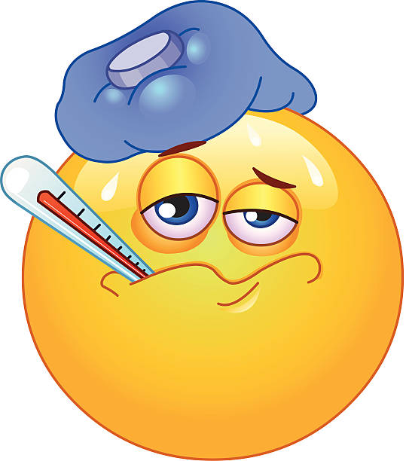
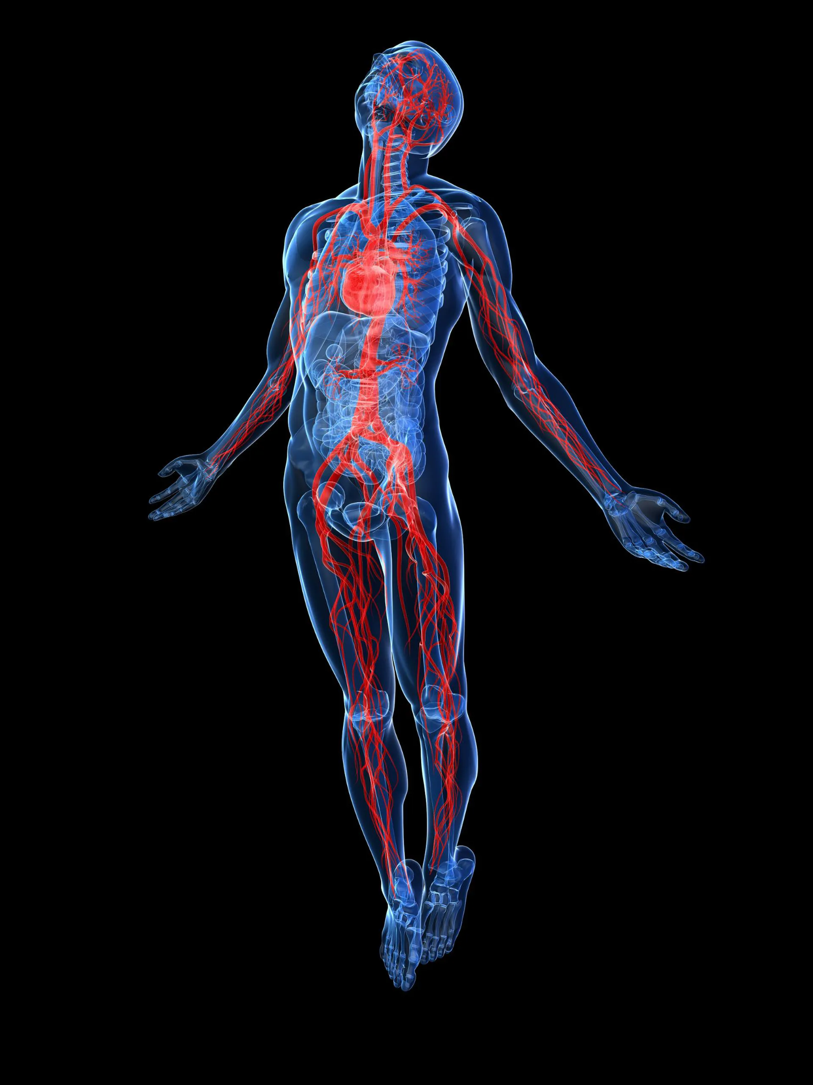
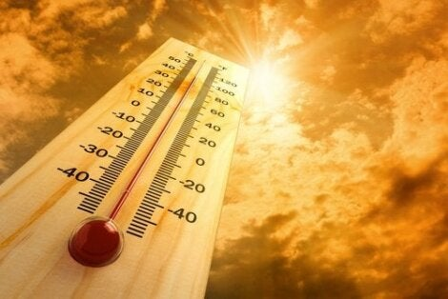
Wpływ wysokiej temperatury na organizm człowieka

Slide 2
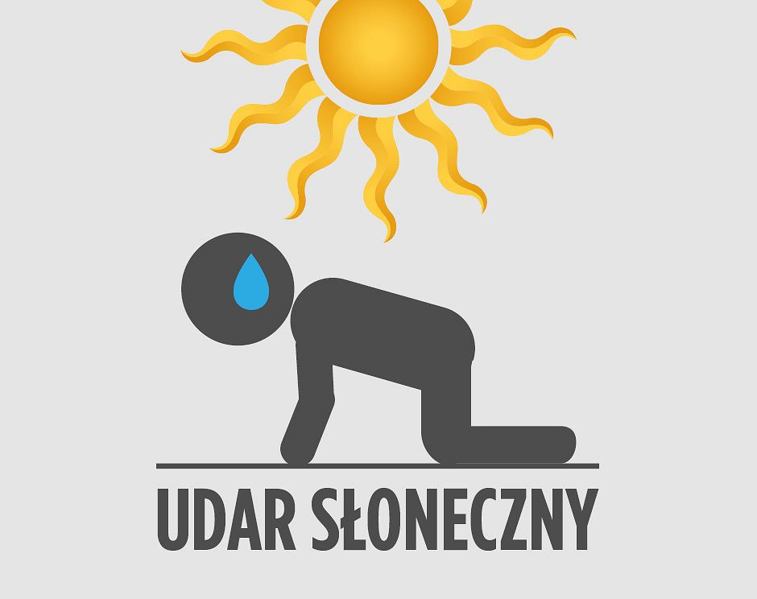
Udar cieplny
Wskutek działania wysokiej temperatury człowiek może doznać udaru cieplnego. Udar cieplny najczęściej przytrafia się osobom,które podczas upałów są zbyt ciepło ubrane.
Objawy udaru cieplnego :
podwyższona temperatura ciała
przekrwienie ( zwiększenie ilości krwi w narządzie)
suchość skóry
zaburzenia orientacji
drgawki
zaburzenia oddychania
utrata przytomności

Slide 3
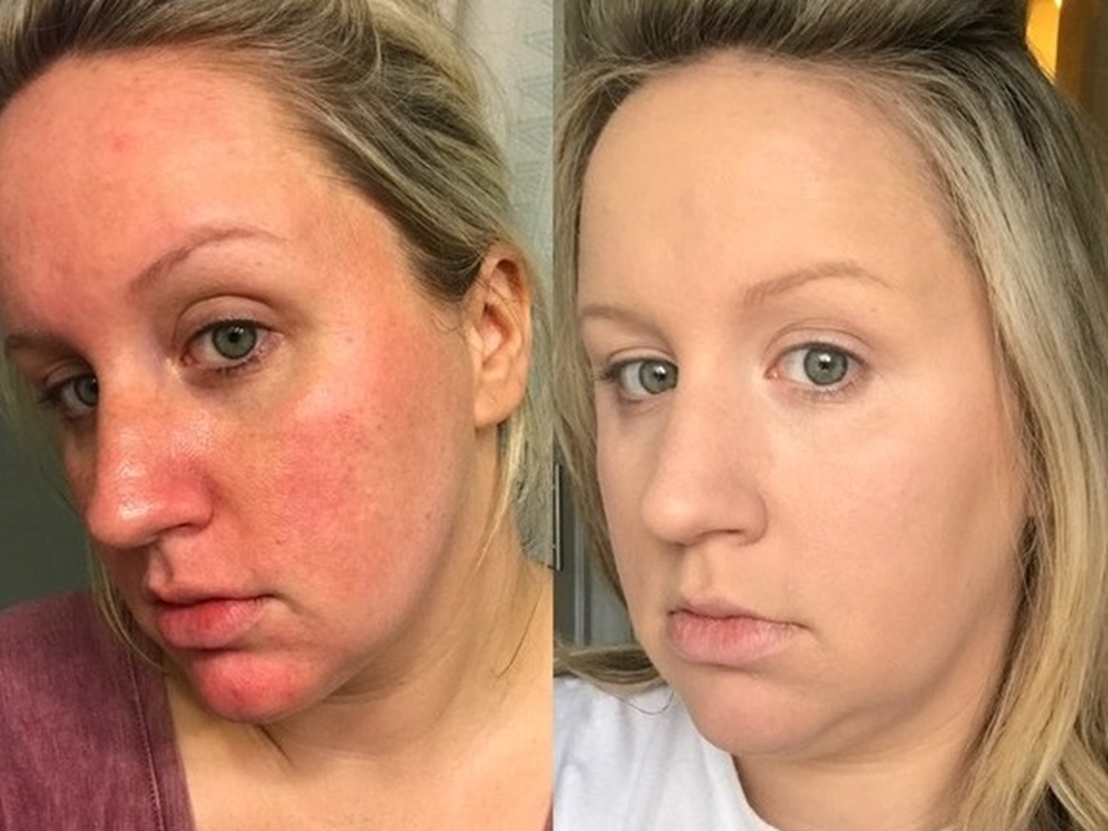
Porażenie słoneczne
Do porażenia słonecznego dochodzi wtedy, gdy wskutek silnego przegrzania głowy i karku są podrażnione opony mózgowe.
Objawy (mogą wystąpić parę godzin później) :
zaczerwieniona skóra twarzy
sztywność karku
chłodne kończyny
niepokój
mdłości
omdlenia
szybkie bicie serca
zawroty głowy

Slide 4
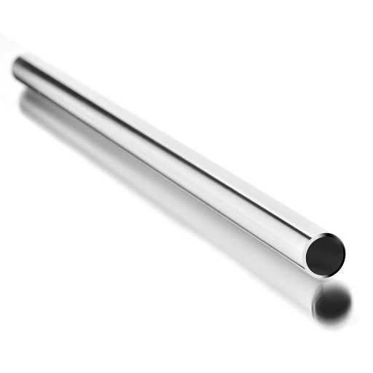
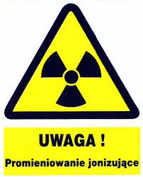
Przyczyny oparzeń :
ogień
rozgrzany metal
gorąca ciecz
para wodna
promieniowanie
Oparzenia mogą być również spowodowane energią cieplną uwalnianią w procesie tarcia np. podczas szybkiego przesuwania się liny trzymanej w ręce.Najczęściej dochodzi do oparzeń gorącą wodą.
Rozległe oparzenia stanowią śmiertelne zagrożenie ,bo następuje wstrząs spowodowany utratą dużej ilości płynów.Oparzenia twarzy i szyi mogą upośledzić oddychanie.

Slide 5
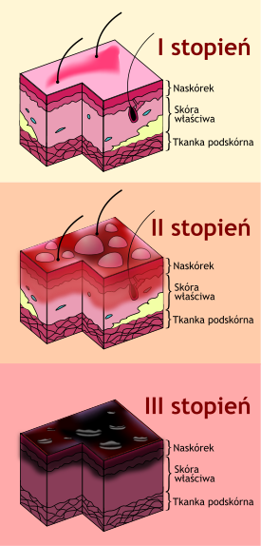
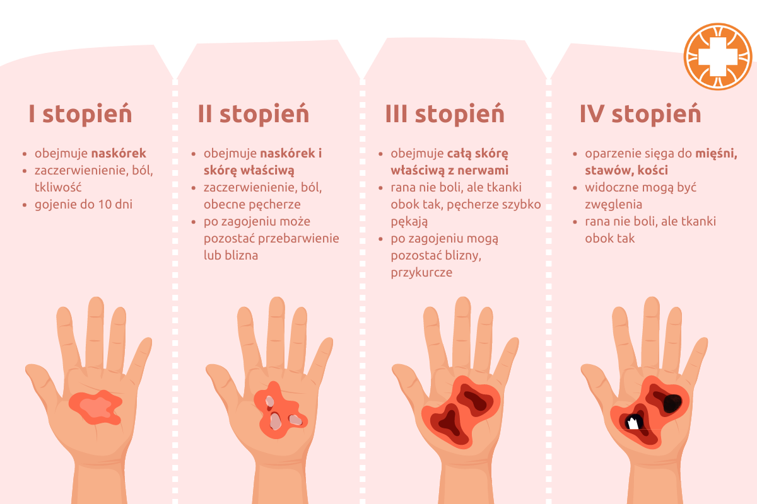
Rodzaje oparzeń
Oparzenie I stopnia
Obejmuje naskórek, a jego objawami klinicznymi są zaczerwienienie skóry i niewielki obrzęk. Zmiany są silnie bolesne. Po 2-3 dniach zmianom skórnym towarzyszy silne swędzenie. Oparzenia te goją się szybko, w ciągu kilku dni. Powstają najczęściej na skutek krótkotrwałego działania pary wodnej, niezbyt gorącej wody lub w wyniku przedłużonej ekspozycji na słońce.

Slide 6
Oparzenie II stopnia
oparzenie II stopnia powierzchowne (II a) – obejmuje naskórek i część skóry właściwej. W obrazie klinicznym tego oparzenia, oprócz zaczerwienienia i obrzęku, pojawiają się pęcherze wypełnione surowiczym płynem. Pokrywę pęcherzy tworzy martwy naskórek, który unosi się do góry pod wpływem gromadzącego się pod nim płynu tkankowego. Tym oparzeniom towarzyszy silna bolesność. Oparzenie to goi się w ciągu 10-21 dni. Do powstania oparzenia IIa dochodzi zwykle po oblaniu powierzchni skóry wrzątkiem, gorącym olejem lub po kontakcie skóry z parą wodną.

Slide 7
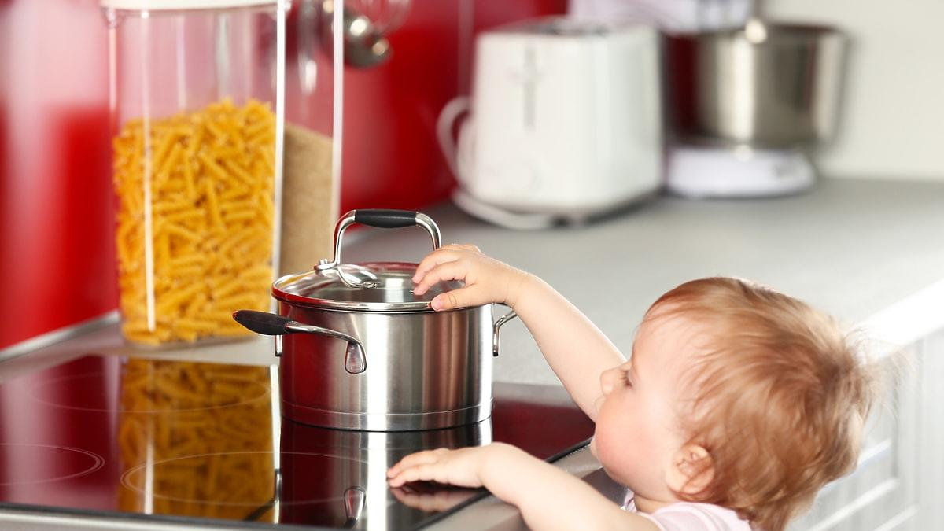
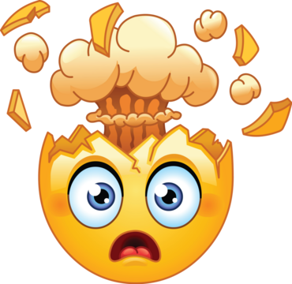
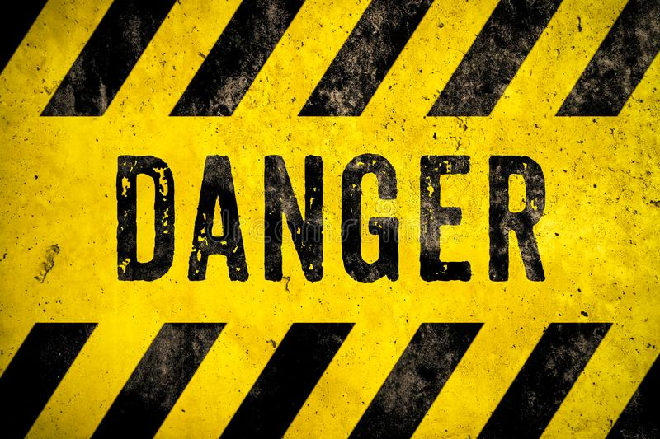
oparzenie II stopnia głębokie (II b) – obejmuje naskórek i pełną grubość skory właściwej. W obrazie tego oparzenia stwierdza się biało zabarwioną skórę z czerwonymi punktami w okolicy mieszków włosowych. Dochodzi do uszkodzenia zakończeń nerwowych co zmniejsza bolesność. Oparzenie to goi się w ciągu kilku tygodni.
uh oh

Slide 8
Oparzenie III stopnia
Obejmuje całą grubość skóry właściwej z naczyniami, nerwami skórnymi i podskórną tkanką tłuszczową. Skóra ma zabarwienie perłowo-białe lub brunatne, jest twarda i wysuszona. Bolesność jest nieznaczna. Z okolicy objętej oparzeniem można łatwo usunąć włosy. Oparzenie to goi się bardzo długo i na ogół wymaga przeszczepu skóry.

Slide 9
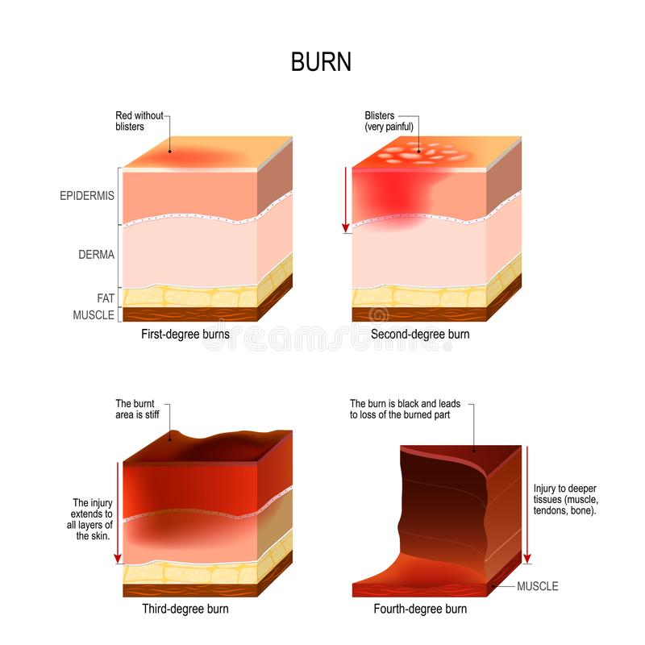
Oparzenie IV stopnia
Obejmuje jeszcze niżej położone tkanki tj. mięśnie, ścięgna, kości. W najcięższych przypadkach występuje zwęglenie oparzonej części ciała. Bolesność jest nieznaczna

Slide 10
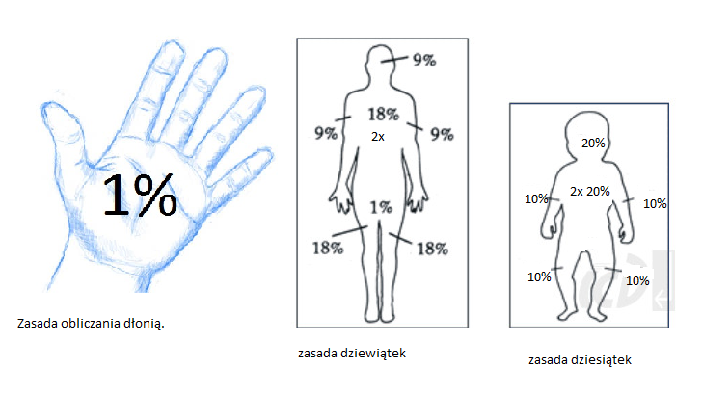
Ocena rozległości oparzeń
Aby precyzyjnie ocenić wielkość oparzonej powierzchni wykorzystuje się tzw. regułę dziewiątek. Zgodnie z nią ciało dzieli się na pola stanowiące 9% lub 18% całkowitej powierzchni. U osób dorosłych głowa i każda kończyna górna stanowią 9%, natomiast przód tułowia, tył tułowia i każda kończyna dolna stanowią po 18%. W przypadku dzieci powyżej 5 roku życia reguła dziewiątek wygląda inaczej: głowa to 18%, ręce – po 18%, nogi- po 14%, cały tułów – 36%. U dzieci poniżej 5 roku życia znajduje zastosowanie reguła piątek. Zgodnie z nią głowa, przód tułowia, tył tułowia stanowią po 20% a każda z kończyn ma po 10%.

Slide 11
Pierwsza pomoc po oparzeniu
Pierwszym działaniem w przypadku oparzenia powinno być jak najszybsze schłodzenie czystą, chłodną wodą przez 20 minut lub do ustania bólu, a następnie założenie wilgotnego opatrunku z jałowej gazy. Jeżeli oparzenie dotyczy jamy ustnej zaleca się płukanie zimną wodą lub ssanie kostek lodu. Należy pamiętać, że chłodzenie oparzonych obszarów może powodować dreszcze. Chłodzenie jest tym bardziej skuteczne, im szybciej jest zastosowane od momentu oparzenia. W sytuacji gdy dochodzi do oparzenia skóry dłoni, przed chłodzeniem oparzonej powierzchni należy zdjąć biżuterię. W celu przyspieszenia gojenia oparzeń, można zastosować opatrunki zawierające żele hydrokoloidowe.Wszystkie osoby z oparzeniem II stopnia obejmującym ponad 10% powierzchni ciała, osoby z oparzeniem III stopnia oraz z oparzeniami dotyczącymi twarzy, oczu, rąk, stóp i krocza powinny być leczone w warunkach szpitalnych.

Slide 12
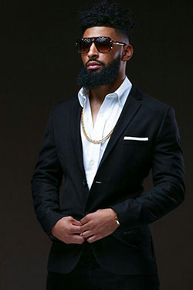
Dziekuję za uwagę

